Slide 1
正则表达式入门
以及.NET等环境下的使用
第二课 初识正则表达式以及元字符概念

Slide 2
Agenda
Windows系统命令行中存在的最简单的正则表达式
元字符概念以及元字符的反义
转义的概念以及正则表达式中的使用
正则表达式语言中的注释方法

Slide 3
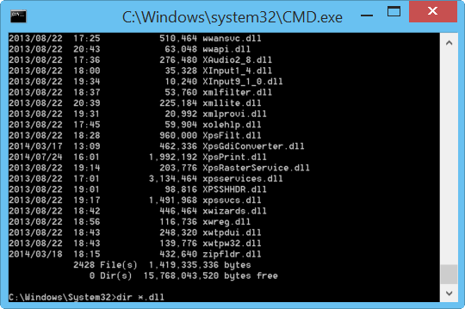
Windows系统命令行中存在的最简单的正则表达式

Slide 4
Windows系统命令行中存在的最简单的正则表达式
* 任意长度的字符串
? 长度为1的任意字符串

Slide 5
元字符概念以及元字符的反义
元字符 | 说明
. | 匹配除换行符以外的任意字符
\w | 匹配字母或数字或下划线或汉字
\s | 匹配任意的空白符
\d | 匹配数字
\b | 匹配单词的开始或结束
^ | 匹配字符串的开始
$ | 匹配字符串的结束

Slide 6
反义
语法 | 说明
\W | 匹配任意不是字母，数字，下划线，汉字的字符
\S | 匹配任意不是空白符的字符
\D | 匹配任意非数字的字符
\B | 匹配不是单词开头或结束的位置
[^x] | 匹配除了x以外的任意字符
[^aeiou] | 匹配除了aeiou这几个字母以外的任意字符

Slide 7
字符转义
如果就是想要匹配 . 或者?这样的字符呢？
转义字符 \
\. \* \?

Slide 8
正则表达式中的注释
2[0-4]\d(?#200-249)|25[0-5](?#250-255)|[01]?\d\d?(?#0-199)。
启用“忽略模式里的空白符”选项
(?<= # 断言要匹配的文本的前缀
<(\w+)> # 查找尖括号括起来的字母或数字(即HTML/XML标签)
) # 前缀结束
.* # 匹配任意文本
(?= # 断言要匹配的文本的后缀
<\/\1> # 查找尖括号括起来的内容：前面是一个"/"，后面是先前捕获的标签
) # 后缀结束

Slide 9

Demo

Slide 10
Thanks!

